Slide 1
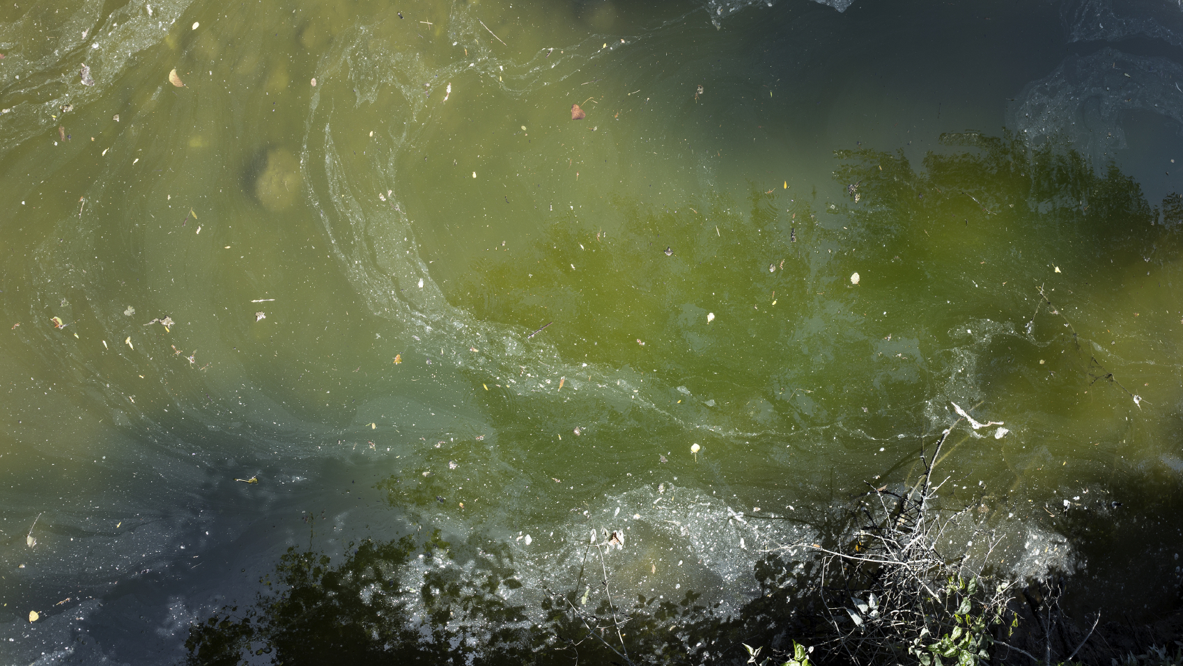
Kapittel 7: Vann i verden
Notes:
Forurenset drikkevann er verdens største helseproblem. Diaré tar i dag livet av flere mennesker enn alle verdens kriger. FN sier at adgang til rent vann er en menneskerett. Hvordan skal det bli mulig? Les videre om vannet i verden og om hva som kan gjøres

Slide 2
Noen tall om vann
Når du skyller ned i toalettet, bruker du mellom 3 og 9 liter vann. Det avhenger av hvordan toalettet er laget.
I fattigste områdene i verden bruker en person 10 liter vann per dag til drikke, mat, vask av klær og seg sjøl.
I Europa blir det hvert år brukt 11 milliarder dollar på iskrem. I USA og Europa blir 17 milliarder dollar brukt på mat til kjæledyr. I Europa blir det årlig brukt 105 milliarder dollar på drikker som inneholder alkohol. Dette blir ti ganger den summen som trengs for å sikre rent vann og gode sanitære forhold for alle i verden. (Kilde: FN-sambandet)
Verdensbanken sier at 300 000 mennesker må kobles til ledningsnettet hver dag i ti år hvis FNs tusenårsmål skal bli gjennomført. Det koster 25 milliarder dollar årlig. (Kilde: FN-sambandet)
Åtte dagers militære utgifter i verden tilsvarer beløpet som trengs et helt år, for å rette opp manglene på vann og toalettløsninger i verden.
(Kilde: FN-sambandet)
Notes:
Når du skyller ned i toalettet, bruker du mellom 3 og 9 liter vann. Det avhenger av hvordan toalettet er laget.
I fattigste områdene i verden bruker en person 10 liter vann per dag til drikke, mat, vask av klær og seg sjøl.
I Europa blir det hvert år brukt 11 milliarder dollar på iskrem. I USA og Europa blir 17 milliarder dollar brukt på mat til kjæledyr. I Europa blir det årlig brukt 105 milliarder dollar på drikker som inneholder alkohol. Dette blir ti ganger den summen som trengs for å sikre rent vann og gode sanitære forhold for alle i verden. (Kilde: FN-sambandet)
Verdensbanken sier at 300 000 mennesker må kobles til ledningsnettet hver dag i ti år hvis FNs tusenårsmål skal bli gjennomført. Det koster 25 milliarder dollar årlig. (Kilde: FN-sambandet)
Åtte dagers militære utgifter i verden tilsvarer beløpet som trengs et helt år, for å rette opp manglene på vann og toalettløsninger i verden. (Kilde: FN-sambandet)

Slide 3
Forurenset vann
Mange har forurenset vann
Verdens største helseproblem
Stadig flere bor i byer
Norge har en kort historie med vannbehandling
Notes:
FORURENSET VANN
MANGE HAR FORURENSET VANN
Vannet på jorda er det samme siden jordas begynnelse. Samme vann, samme mengde. Det går rundt og rundt i et kretsløp. Men vannet bruker lang tid på å gå hele veien rundt. Imens forurenser menneskene vannet med utslipp fra industri og jordbruk, og fordi det mange steder ikke er et skikkelig avløpssystem.
Ett av tre mennesker i utviklingsland mangler forsyning av sikkert vann og gode nok sanitære forhold. 2,6 milliarder mennesker har uforsvarlige sanitære forhold. Gode sanitære forhold betyr at avløp blir tatt hånd om på en måte som gjør at drikkevannet ikke blir forurenset. Men 41 prosent av folk på jorda har ingen form for toaletter/doer. I mange land blir elver brukt som åpne avløp og avfallsplasser, både fra husholdningene og fra industrien.
Drikkevannet blir ofte brukt til mye mer enn til drikke, som personlie hygiene og vask av klær.
Dyr og mennesker drikker ofte av samme vann.
VERDENS STØRSTE HELSEPROBLEM
Forurenset drikkevann er verdens største helseproblem. Urent vann og dårlige sanitærforhold er grunnen til 80 prosent av alle sjukdomstilfeller i verden og over 30 prosent av alle dødsfall. Forurensing av drikkevannet er skyld i at 25 millioner mennesker dør hvert år. Hver dag dør 6000 barn i utviklingsland av sjukdommer som kommer av urent vann og dårlige sanitære forhold. Vannet har med seg smitte. Kolera, tyfus, hepatitt og diaré er de vanligste sjukdommene. Diare tar i dag livet av flere mennesker enn krig.
STADIG FLERE BOR I BYER
Stadig flere mennesker bor i byer. Om ti år er det mulig at det bare i Asia vil være 17 byer som hver har over 10 millioner mennesker. Mange store byer har problemer med vann og avløp. Å skaffe gode systemer for å frakte rent vann til befolkninga og avløpet trygt vekk, er litt av en jobb.
Omtrent 90 prosent av alt avløp og 70 prosent av alt industriavfall i utviklingsland slippes ut uten noen behandling og forurenser ofte drikkevannskilder.
NORGE HAR EN KORT HISTORIE MED VANNBEHANDLING
De fleste hus i Norge er knyttet til et vannverk som sørger for at vi får rent vann. Avløpsvannet fra toaletter, dusjer, vaskeservanter, oppvaskkummer, gårder og industrianlegg går gjennom renseanlegg før det slippes videre ut i naturen. Det har ikke vært slik så lenge i Norge. De fleste av de som er 60 år nå, var barn da det ikke var så mange kommunale vannverk, eller kommunale avløpsrenseanlegg. Hva gjorde folk?

Slide 4
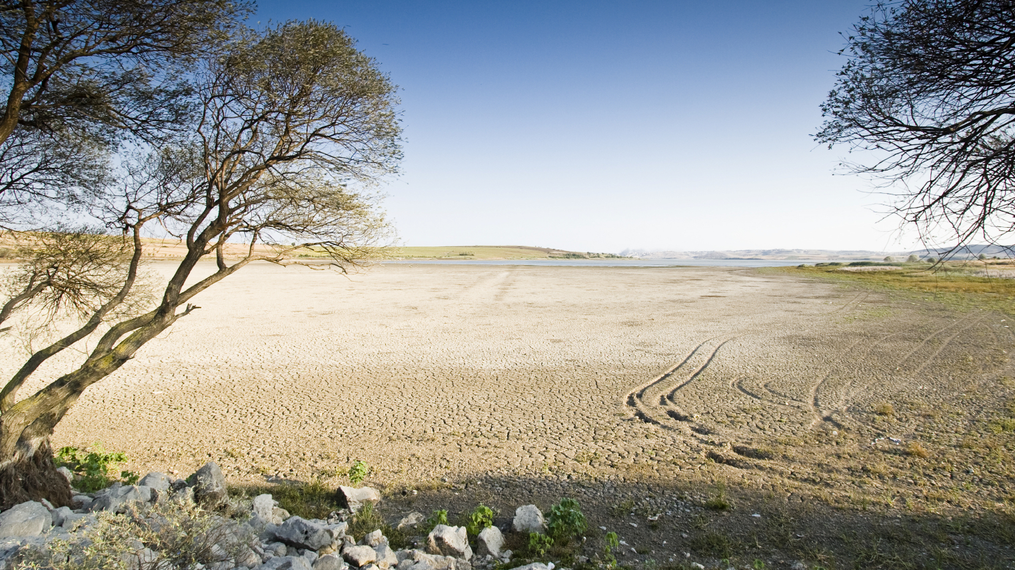
Noen har mye, noen lite..
Noen områder i verden er rike på vann, som Norge. Andre områder er sterkt prega av lange tørkeperioder hvor det ikke regner en dråpe.
Nesten 20 prosent av menneskene i verden bor i områder der det er vannmangel hele eller deler av tida.
1,1 milliarder mennesker, eller en sjettedel av menneskene i verden, får ikke rent vann i det hele tatt.
Notes:
Noen områder i verden er rike på vann, som Norge. Andre områder er sterkt prega av lange tørkeperioder hvor det ikke regner en dråpe. Nesten 20 prosent av menneskene i verden bor i områder der det er vannmangel hele eller deler av tida. 1,1 milliarder mennesker, eller en sjettedel av menneskene i verden, får ikke rent vann i det hele tatt.
Det er ikke bare tørke som er grunnen til at mange mangler vann. En grunn kan være at vann og sanitæranlegg er skjevt fordelt, det vil si at det er forskjeller mellom rike og fattige land, og det kan være veldig forskjellig, hvordan rike og fattige mennesker i et land har det. I industrilandene er det daglige vannforbruket i en husholdning mellom 150 og 200 liter per person. Omtrent det samme forbruket har velstående mennesker i fattige land. De vanlige menneskene i fattige land, ikke overklassen, bruker ikke så mye mer enn 10 liter hver daglig. I mange land prioriterer altså ikke myndighetene å skaffe rent vann og trygge sanitære forhold til alle.

Slide 5
Jordbruk og industri
Jordbruket i verden står for 70 prosent av forbruket av ferskvannet. I noen områder 80 prosent. For å dyrke et tonn korn trenger man ett tusen tonn vann. For å produsere et kilo kjøtt, når dyret mates med korn, trengs 15.000 liter vann.
I Nord-Amerika og Europa blir det brukt mer vann på industrien enn på landbruket. 59 prosent av vannforbruket i de rike landa brukes i industrien. I de fattigste landene går 8 prosent av vannet til industrien.
Hvis vannet som industrien har brukt, ikke blir renset før det kommer ut i naturen igjen, fører dette til store forurensinger.
Industrien slipper ut stoffer som bly, kvikksølv, kadmium, biocider, svoveldioksid og nitrogenoksider. Disse stoffene renner ofte ned i grunnvannet og fører til at drikkevannet blir urent, og folk kan bli sjuke.
Notes:
Jordbruket i verden står for 70 prosent av forbruket av ferskvannet. I noen områder 80 prosent. For å dyrke et tonn korn trenger man ett tusen tonn vann. For å produsere et kilo kjøtt, når dyret mates med korn, trengs 15.000 liter vann.
I Nord-Amerika og Europa blir det brukt mer vann på industrien enn på landbruket. 59 prosent av vannforbruket i de rike landa brukes i industrien. I de fattigste landene går 8 prosent av vannet til industrien.
Hvis vannet som industrien har brukt, ikke blir renset før det kommer ut i naturen igjen, fører dette til store forurensinger.
Industrien slipper ut stoffer som bly, kvikksølv, kadmium, biocider, svoveldioksid og nitrogenoksider. Disse stoffene renner ofte ned i grunnvannet og fører til at drikkevannet blir urent, og folk kan bli sjuke.

Slide 6
Grunnvannet synker
Grunnvannet er det som gir vann til en tredel av verdens befolkning. De har ikke elver og innsjøer å ta vann fra. I mange land, som USA, Kina, India og Russland, brukes mye grunnvann. De bruker grunnvannet fortere enn naturen sjøl rekker å fylle opp magasinene (de naturlige beholdningene). Vannspeilet er falt opp til ti meter flere steder på grunn av dette.
Intensivt jordbruk og turisme fører til stort vannforbruk ved kysten av Middelhavet. Her pumpes det opp så mye grunnvann at saltvannet trenger inn og ødelegger kvaliteten på ferskvannet.
Notes:
Grunnvannet er det som gir vann til en tredel av verdens befolkning. De har ikke elver og innsjøer å ta vann fra. I mange land, som USA, Kina, India og Russland, brukes mye grunnvann. De bruker grunnvannet fortere enn naturen sjøl rekker å fylle opp magasinene (de naturlige beholdningene). Vannspeilet er falt opp til ti meter flere steder på grunn av dette.
Intensivt jordbruk og turisme fører til stort vannforbruk ved kysten av Middelhavet. Her pumpes det opp så mye grunnvann at saltvannet trenger inn og ødelegger kvaliteten på ferskvannet.

Slide 7
Klimatrusselen
FNs klimapanel sier at det kommer til å bli mer nedbør i noen deler av verden og mer tørke i andre deler.
Menneskene påvirker landskapet slik at flom lettere kan gjøre skade.
For eksempel ved å hogge skog eller drenere myrer. En skog tar til seg mer vann enn en område der skogen er hugget.
Myrer og innsjøer tar opp i seg mer vann enn drenerte myrer og bebyggelse og asfalt.
Bare i Tyskland blir et område tilsvarende 150 fotballbaner dekket av asfalt hvert år. Altså blir det mange steder vanskeligere for jorda å suge opp vann.
Notes:
FNs klimapanel sier at det kommer til å bli mer nedbør i noen deler av verden og mer tørke i andre deler.
Menneskene påvirker landskapet slik at flom lettere kan gjøre skade. For eksempel ved å hogge skog eller drenere myrer. En skog tar til seg mer vann enn en område der skogen er hugget. Myrer og innsjøer tar opp i seg mer vann enn drenerte myrer og bebyggelse og asfalt. Bare i Tyskland blir et område tilsvarende 150 fotballbaner dekket av asfalt hvert år. Altså blir det mange steder vanskeligere for jorda å suge opp vann.

Slide 8
Rent vann er en menneskerett!
Den første FN-rapporten om vannsituasjonen i verden heter World Water Developement Report og kom i 2003. Her er FNs faktasider om vann på norsk. Sidene er fra 2003 og blir ikke lenger oppdatert. Noen fakta kan ha endret seg siden rapporten ble laget, men stort sett gjelder de samme forholdene i dag. Rapporten heter “2003—det internasjonale året for ferskvann: Fakta om ferskvann.”
I desember 2003 bestemte FNs generalforsamling at årene fra 2005 til 2015 skulle være det internasjonale tiåret for aksjonen ”Vann for livet”.
FN sier at adgang til rent vann er en menneskerett. Hva skjer når fattige må betale for vannet? I dag bruker fattige i u-landene 60-70 prosent av inntektene til å skaffe seg vann. De med minst penger betaler mest.
Notes:
Den første FN-rapporten om vannsituasjonen i verden heter World Water Developement Report og kom i 2003. Her er FNs faktasider om vann på norsk. Sidene er fra 2003 og blir ikke lenger oppdatert. Noen fakta kan ha endret seg siden rapporten ble laget, men stort sett gjelder de samme forholdene i dag. Rapporten heter “2003—det internasjonale året for ferskvann: Fakta om ferskvann.”
I desember 2003 bestemte FNs generalforsamling at årene fra 2005 til 2015 skulle være det internasjonale tiåret for aksjonen ”Vann for livet”.
FN sier at adgang til rent vann er en menneskerett. Hva skjer når fattige må betale for vannet? I dag bruker fattige i u-landene 60-70 prosent av inntektene til å skaffe seg vann. De med minst penger betaler mest.

Slide 9
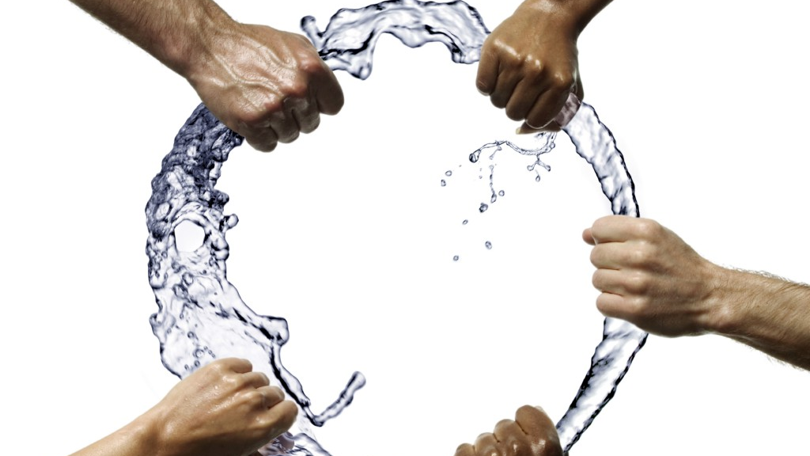
Vann, konflikter og krig
I hvilken grad fører uenighet om retten til vannressursene, til konflikter og krig?
Notes:
I hvilken grad fører uenighet om retten til vannressursene, til konflikter og krig? Det er ulike meninger om dette. 200 store elver tilhører to eller flere land. Mange land er avhengige av at vann renner fra nabolandet for at de sjøl skal få vann. Nederland og Ungarn er eksempler i Europa.
Det er mange avtaler i verden om hvordan vannet kan brukes. Det er konflikter. Men det er ikke krig.
FN sier også: Uten tilgang til rent vann og toaletter står Tusenårsmålene, de internasjonale målene for å halvere fattigdom og utrydde sult innen 2015, i fare. Over store deler av verden er forurenset vann en langt større trussel mot menneskelig sikkerhet enn voldelige konflikter

Slide 10
Verdens vanndag
FN har bestemt at Verdens vanndag skal markeres hvert år den 22. mars. FN sier at det egentlig er nok vann i de fleste landene, men at myndighetene ofte ikke sørger for at alle får. FN sier at alle mennesker kan få minst 20 liter rent vann hver dag, og at de som ikke kan betale, skal få det gratis. Det mener FN er mulig.
Kanskje de som bor i rike land kan hjelpe FN med å få det gjennomført?

Slide 11
Noen fakta om vann og sykdom
Omtrent 6000 barn dør hver dag av sykdommer som oppstår fordi de ikke har tilgang til rent drikkevann, har utilfredsstillende sanitære forhold og dårlig hygiene – dette tilsvarer at 20 jumbojetfly styrter hver dag.
Til enhver tid regner man med at halvparten av verdens sykehussenger er i bruk av personer som lider av sykdommer som skyldes vannproblemer.
I de siste ti årene har flere barn dødd av diaré enn det totalt har dødd mennesker av væpnede konflikter siden andre verdenskrig.
I Kina, India og Indonesia dør dobbelt så mange mennesker av diaré som av HIV og aids.
I 1998 døde 308 000 mennesker av krig i Afrika, men mer enn to millioner (seks ganger så mange) døde av diaré.
Den enkle handlingen det er å vaske hendene med såpe og vann kan redusere antall tilfeller av diaré med en tredjedel. Da må man ha vann. Og såpe.
(Kilde: FN-sambandet)
Notes:
NOEN FAKTA OM VANN OG SYKDOM
Omtrent 6000 barn dør hver dag av sykdommer som oppstår fordi de ikke har tilgang til rent drikkevann, har utilfredsstillende sanitære forhold og dårlig hygiene – dette tilsvarer at 20 jumbojetfly styrter hver dag.
Til enhver tid regner man med at halvparten av verdens sykehussenger er i bruk av personer som lider av sykdommer som skyldes vannproblemer.
I de siste ti årene har flere barn dødd av diaré enn det totalt har dødd mennesker av væpnede konflikter siden andre verdenskrig.
I Kina, India og Indonesia dør dobbelt så mange mennesker av diaré som av HIV og aids.
I 1998 døde 308 000 mennesker av krig i Afrika, men mer enn to millioner (seks ganger så mange) døde av diaré.
Den enkle handlingen det er å vaske hendene med såpe og vann kan redusere antall tilfeller av diaré med en tredjedel. Da må man ha vann. Og såpe.
(Kilde: FN-sambandet)

